Slide 1
Disciplina:
Processos de Negócios
Docente Prof. EDENILSON RODRIGUES BURITY
Notes:
1

Slide 2
Processo de negócios
Entender os problemas atuais na organização de destino e identificar os potenciais de aprimoramento.
Avaliar o impacto da alteração organizacional.
Assegurar que os clientes, usuários, desenvolvedores e outros parceiros tenham uma compreensão comum da organização.
Derivar os requisitos do sistema de software necessários para suportar a organização de destino.
Entender como um sistema de software a ser implementado se ajusta à organização.
[RUP, 2006]

Slide 3
Processo de negócios
É necessário modelar o negócio para localizar os problemas;
Identificar as oportunidades para aprimoramento.
Uma organização saudável é capaz de se adaptar as alterações dos drivers de negócio a medida que eles ocorrem!
[RUP, 2006]

Slide 4
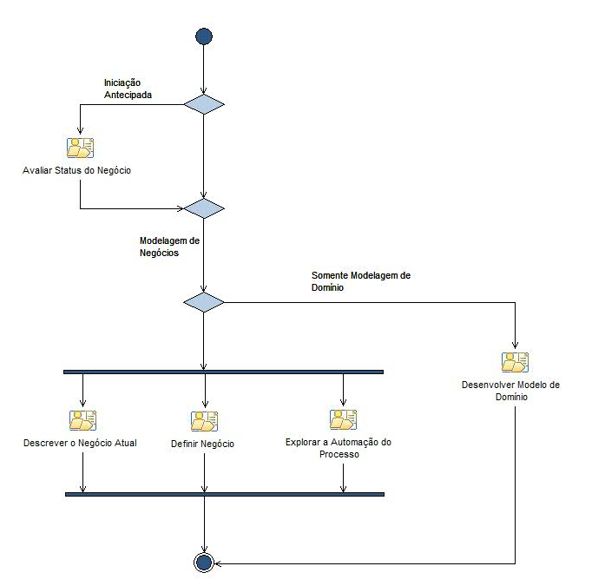
Processo de negócios
[RUP, 2006]

Slide 5
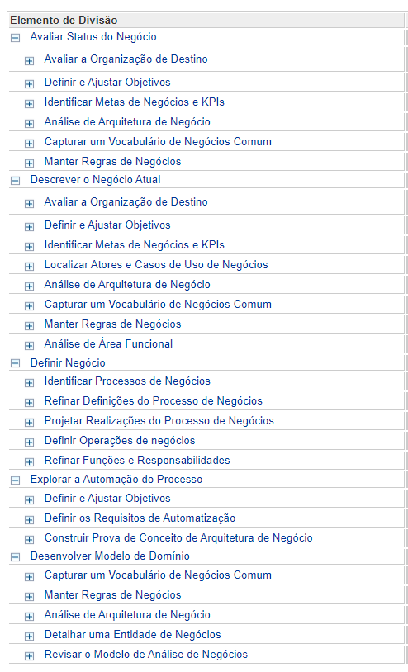
Processo de negócios
[RUP, 2006]

Slide 6
Customer Journey
Mapear a jornada do cliente:
Por que o cliente entra no meu site?
Mas nunca realiza uma compra?
É possível identificar e prever os próximos passos do seu consumidor através de uma mapa;

Slide 7
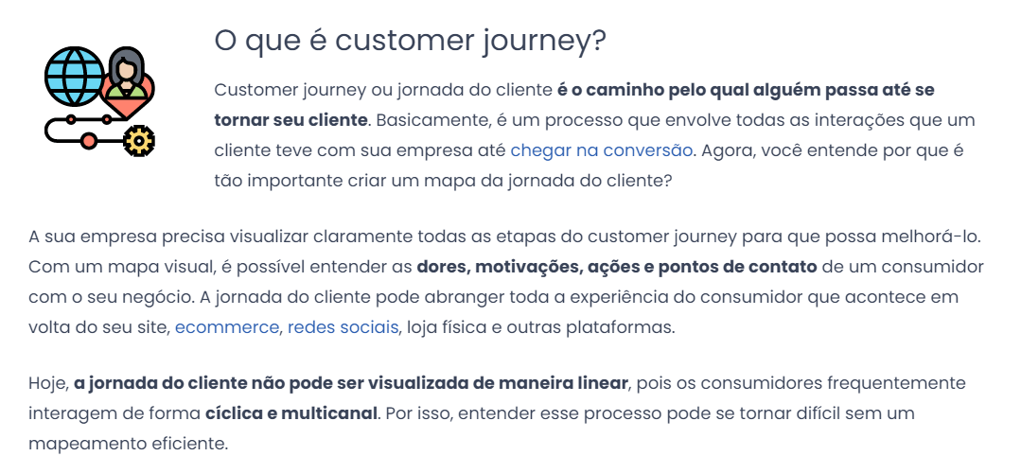
Customer Journey
Mapear a jornada do cliente:
Por que o cliente entra no meu site?
Mas nunca realiza uma compra?
É possível identificar e prever os próximos passos do seu consumidor através de uma mapa;

Slide 8
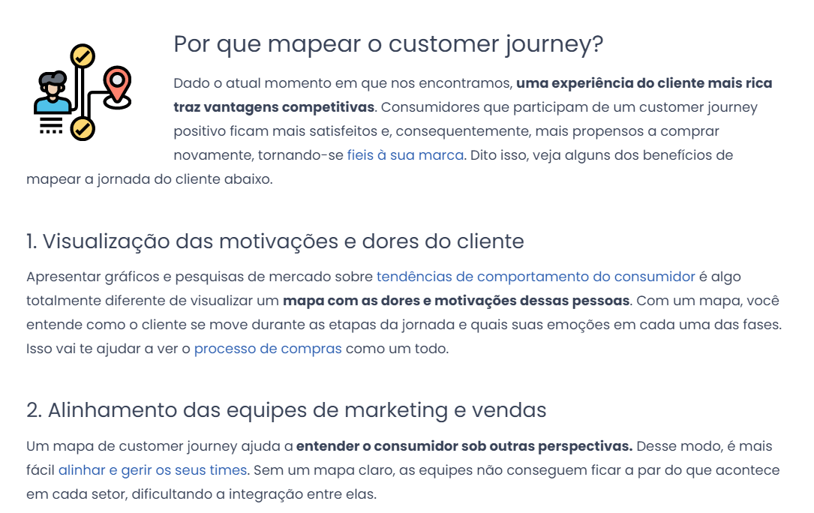
Customer Journey
Mapear a jornada do cliente:
Por que o cliente entra no meu site?
Mas nunca realiza uma compra?
É possível identificar e prever os próximos passos do seu consumidor através de uma mapa;

Slide 9
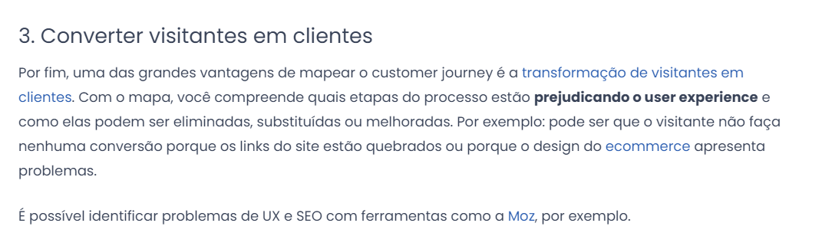
Customer Journey

Slide 10
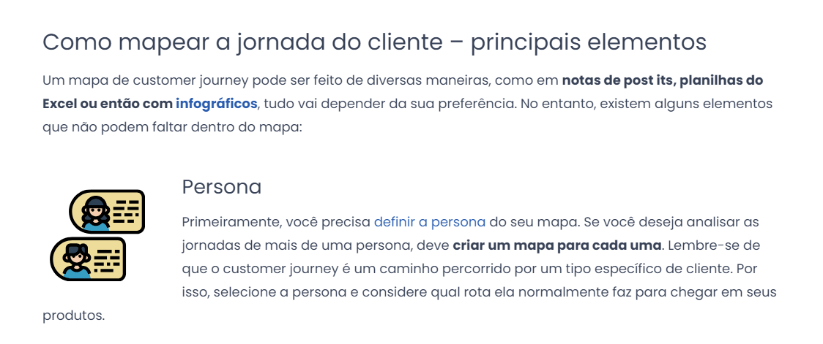
Customer Journey

Slide 11
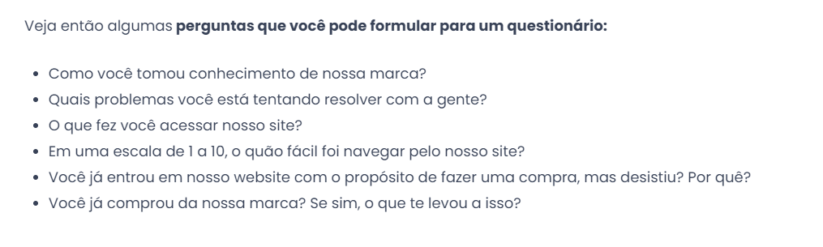
Customer Journey

Slide 12
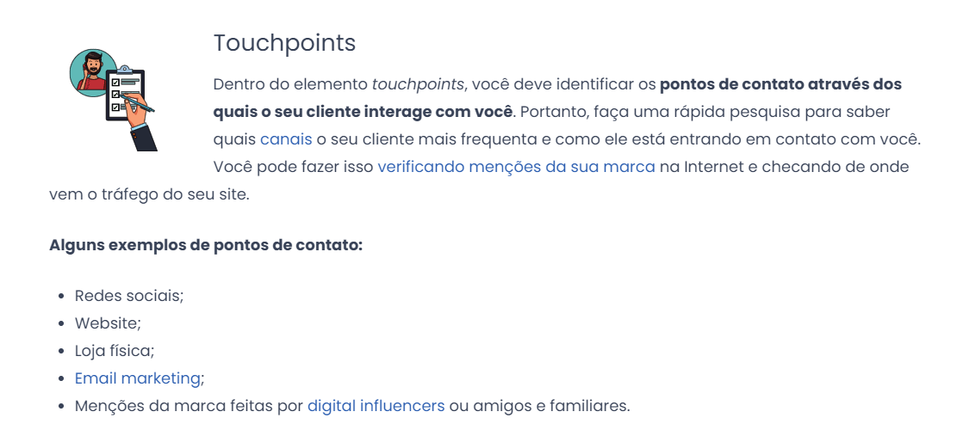
Customer Journey

Slide 13
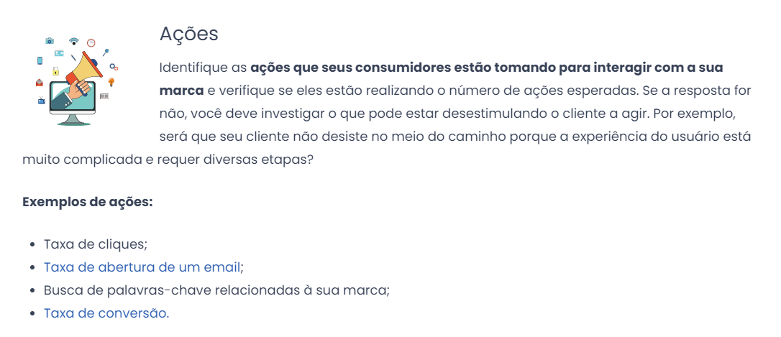
Customer Journey

Slide 14
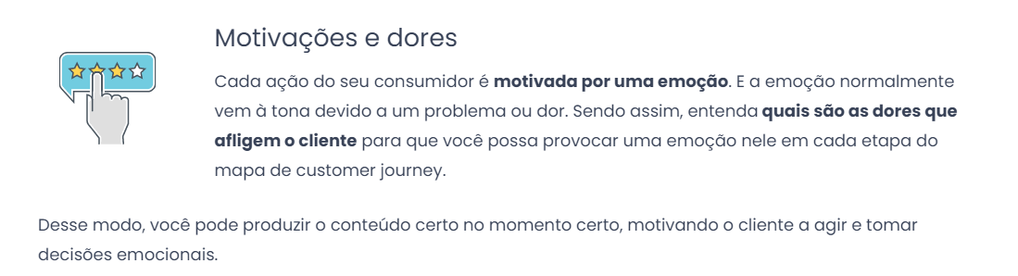
Customer Journey

Slide 15
Referências
Fluxograma. Disponível em: https://www.tjse.jus.br/portaldamulher/arquivos/documentos/fluxogramas/fluxograma-vdfj.pdf . Acesso: 08 set. 2021.
RUP. Disponível em: https://www.cin.ufpe.br/~gta/rup-vc/. Acesso: 08 set 2021.
Board (Customer Jorney). Disponível em:
https://miro.com/welcomeonboard/bzA0RGhHZFdVSUJDRnAxNGhYMlZ2TFl3NTd1ckU3WHkxQ21VZFhxcmpnZ2R0MTJFZkJaSmFnb0ZIZnBLZGZHMnwzMDc0NDU3MzYyMDUwMzc3MDE0?invite_link_id=539315514534

Slide 16
Referências
Customer Journey. Disponível em: https://www.dinamize.com.br/blog/customer-journey/ Acesso em 08 set. 2021.

Slide 17

Atividade 1
Com base nas dores mapeadas na jornada do cliente. Proponha um fluxo do processo “TO BE”?

